Slide 1
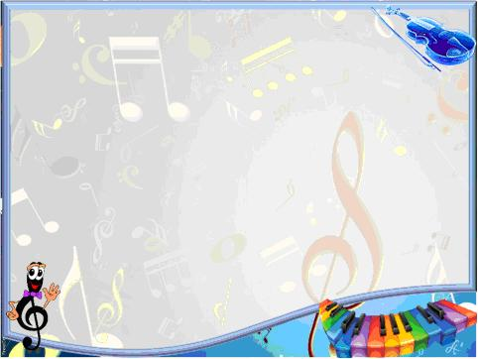
МБДОУ д/с № 5 «Родничок» комбинированного вида с.Сарыг-Сеп Средняя группа (4-5 лет) задания для дистанционного обучения (1 неделя)
Выполнил: музыкальный руководитель Трегубова Виктория Владимировна

Slide 2
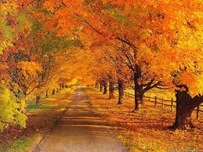
Что нам осень принесёт?
Что нам осень принесёт?

Slide 3

Что нам осень принесет? Что нам осень принесет? - Яблоки румяные, сладкий мед, Яблоки румяные, сладкий мед. Что нам осень принесет? Что нам осень принесет? - Разных овощей полный огород, Разных овощей полный огород! Что нам осень принесет? Что нам осень принесет? - Золотого хлебушка на весь год, Золотого хлебушка на весь год!

Slide 4
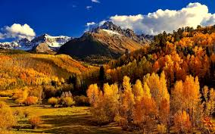
Осень в гости к нам идёт

Slide 5
Листик желтый, листик желтый На дорожку упадет. Это значит, это значит Осень в гости к нам идет! Припев: Приходи, красавица, Осень золотая. Деткам очень нравится Осень золотая. Вот из тучки дождик, дождик На ладошку упадет. Это значит, это значит Осень в гости к нам идет! Припев.

Slide 6
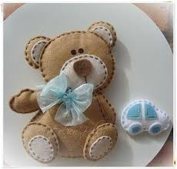
Игра с Мишкой

Slide 7
Мишка косолапый
Манит деток лапой,
Приглашает всех гулять,
В догонялки поиграть.

Slide 8
Спасибо за внимание!

